Slide 1
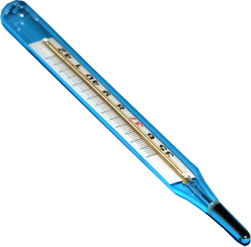
Đồ Án 1 Quản lý bệnh nhân tới khám tại phòng khám
GVHD: Nguyễn Văn Quyết
Sinh Viên: Lê Trung Kiên

Slide 2
Nội dung chính
1. Giới thiệu tổng quan
2. Nội dung thực hiện
3. Thiết kế dữ liệu
4. Kết luận
5. Demo
Content 1
Contents 2

Slide 3
1. Giới thiệu tổng quan
Lý do chọn đề tài
Hiện các hoạt động quản lý bệnh nhân của phòng khám được làm thủ công,lưu trữ trên sổ sách.
Do vậy gây khó dễ cho quá trình quản lý,tìm kiếm và thống kê.
Từ thực tế trên yêu cầu xây dựng phần mềm quản lý bệnh nhân tới khám tại phòng khám.

Slide 4
Mục tiêu của đề tài
Xây dựng một phần mềm để dễ dàng quản lý được bệnh nhân và bác sỹ tại phòng khám.
Giúp củng cố, rèn luyện kiến thức cơ bản về C# đã được học

Slide 5
Ý nghĩa đề tài
Tạo ra sản phẩm có tính ứng dụng thực tế
Tăng cường nhận thức tư duy
Tổng hợp và nắm vững kỹ thuật lập trình

Slide 6
2. Nội dung thực hiện
Khảo sát xây dựng yêu cầu hệ thống:
Quản lý bác sỹ
Quản lý bệnh nhân
Quản lý phiếu khám
Quản lý phòng khám
Thống kê

Slide 7
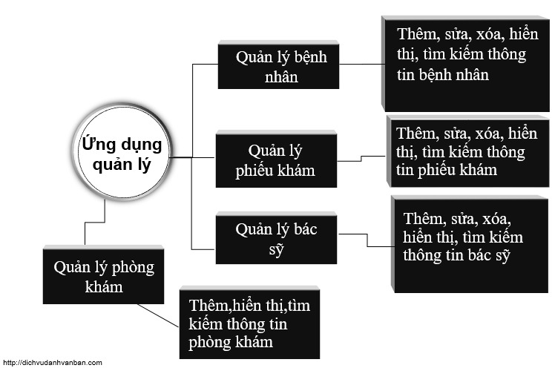
Sơ đồ quản lý

Slide 8
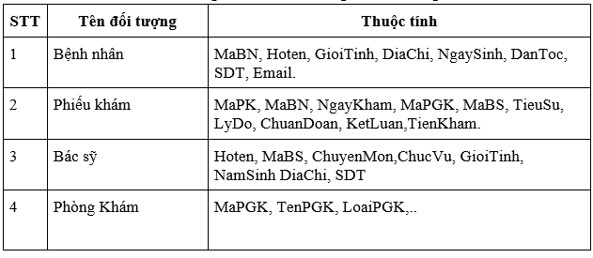
3. Thiết kế dữ liệu

Slide 9
4. Kết luận
Kết quả đạt được
Giải quyết được các vấn đề cơ bản của một phần mềm quản lý thông tin về bệnh nhân tại phòng khám.
Giao diện thân thiện với người dùng
Vận dụng được các kiến thức đã học, rèn luyện kỹ năng lập trình

Slide 10
Hạn chế
Một số chức năng hoạt động chưa khoa học
Hệ thống dữ liệu chưa đầy đủ
Giao diện thiết kế chưa thẩm mỹ

Slide 11
Hướng phát triển
Bổ sung, tối ưu hóa các chức năng của hệ thống
Tối ưu hóa phần Cơ sở dữ liệu

Slide 12
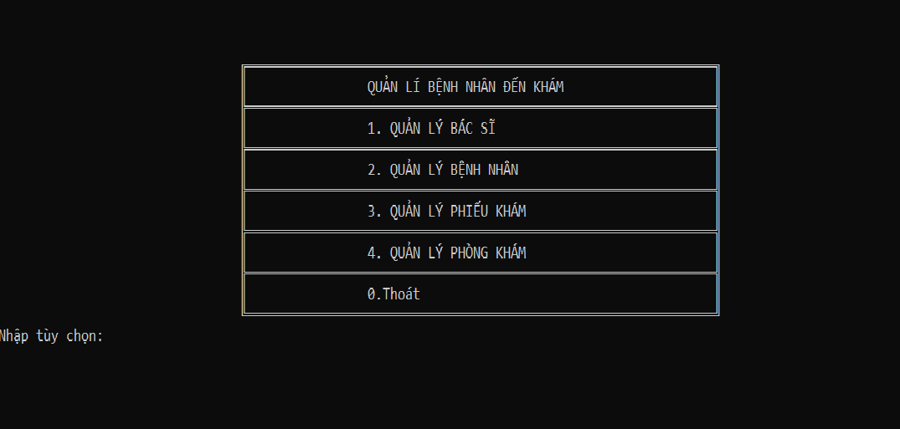
5. Giao diện chính

Slide 13
Thank You!

